Slide 1
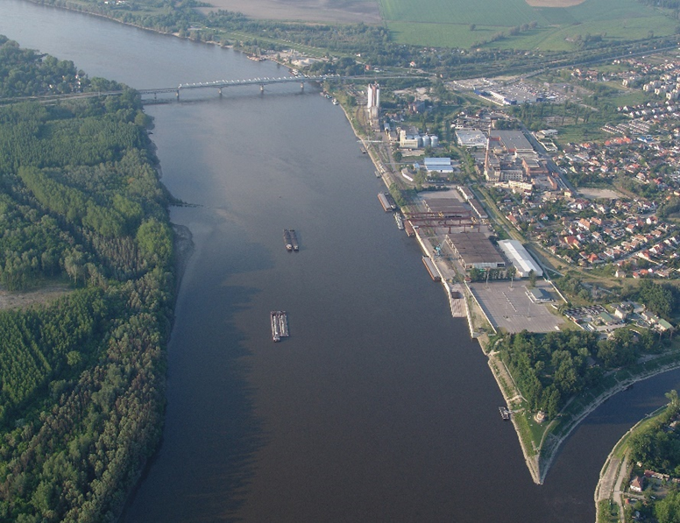
KIKÖTŐK FORGALMÁNAK NÖVELÉSÉT SZOLGÁLÓ FEJLESZTÉSEK TÁMOGATÁSA
INNOVÁCIÓS ÉS
TECHNOLÓGIAI
MINISZTÉRIUM
X. Bajai Gabona Partnerség Találkozó
Budapest, 2018. június 7.
Szalóki Flórián, helyettes államtitkár, ITM

Slide 2
Európai Uniós forrásból támogatott vízi úti fejlesztések
Finanszírozási forrás | Kikötői, belvízi hajózási projektek támogatási összege (Ft) | Bajai kikötőhöz kapcsolódó projektek támogatási összege (Ft)
KÖZOP (2007-2013) (áruforgalmat bonyolító kikötők infrastruktúrájának fejlesztése) | 13 121 729 475 | 699 005 675
IKOP (2014-2020) (vízi közlekedést segítő fejlesztések, kikötői infrastruktúra fejlesztések) | 13 134 730 521 | 3 614 787 660
CEF (2014-2020) (belvízi hajózás, RIS, innováció) | 9 864 710 729 | -
A KÖZOP és IKOP programokból kikötő fejlesztésre fordított támogatások
16,43%-át a Bajai kikötőhöz kapcsolódó projektek nyerték el.

Slide 3
Bajai Közforgalmú Kikötő fejlesztése
IKOP projekt
2014. július 28-án az Európai Bizottság Versenypolitikai Főigazgatóság számára hivatalosan bejelentésre került a projekt
2015. augusztus 21-én a Bizottság C(2015) 5803 számú határozatában jóváhagyta a 12,22 millió EUR összköltségű Bajai Közforgalmú Kikötő fejlesztése projektet, 94,98% arányú támogatással
2016.12.12-én aláírásra került az IKOP Támogatási Szerződés, a Bizottsági határozattal összhangban lévő műszaki tartalommal és költségekkel.
2017.11.09-én megjelent közbeszerzési Ajánlattételi Felhívás alapján 2018. júniusában aláírásra kerül a tervezésre és kivitelezésre vonatkozó vállalkozási szerződés
A projekt megvalósításának tervezett ütemezése:
Környezeti szempontú dokumentumok beszerzése/elkészítése | 2019.05.15
A projekthez szükséges engedély(ek) megszerzése | 2019.07.31
Forgalomba/üzembe helyezéshez, használatba vételhez szükséges műszaki átadás-átvétel megkezdése | 2021.04.30
Projekt fizikai befejezése | 2021.07.02

Slide 4
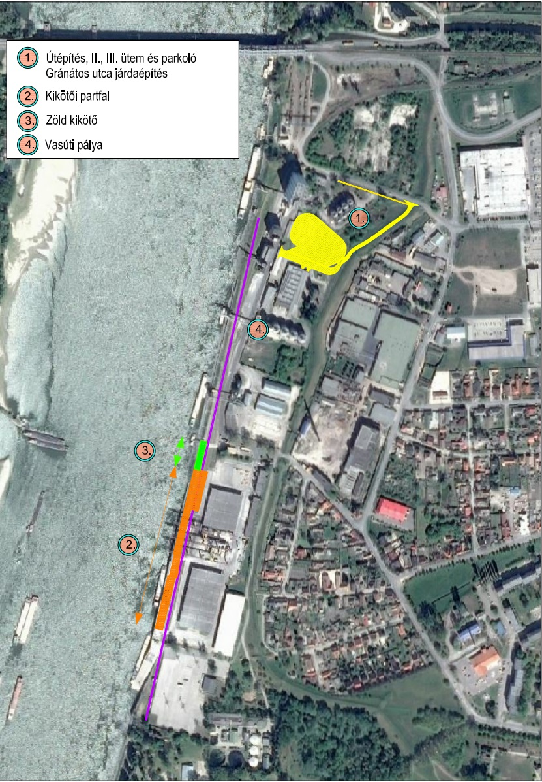
Bajai Közforgalmú Kikötő fejlesztése
IKOP projekt
A projekt műszaki tartalma
Gránátos út fejlesztése: járda kiépítésére, valamint kerítés és világítás kiépítésére kerül sor.
IV. Károly rakparthoz kapcsolódó út és kamionparkoló építése
Kikötői partfal állékonyságának helyreállítása, amely tartalmazza a 120 tonnás teherbírású nehézberakó építését
Az úszóműves zöld kikötő áttelepítése a szükséges gépészeti, technológiai átépítéssel együtt
A Bajai OKK területén a MÁV Zrt. és a saját célú vágányok átalakítása, bővítése, rakodó berendezések telepítése

Slide 5
Köszönöm A figyelmet!
Szalóki Flórián
helyettes államtitkár
IKOP Irányító Hatóság vezetője
Innovációs és Technológiai Minisztérium
Közlekedési Operatív Programokért Felelős Helyettes Államtitkárság
florian.szaloki@nfm.gov.hu

